Slide 2
关于考试
考试内容
C++（80%）
Java（20%）
Generic(*)【泛型】
Collection Framework(*)
考试形式：
可带C++课本和3页A4纸
考试时间地点
6月18日（周二）下午1:30-3:30 Z2102

Slide 3
关于考试
试题结构
判断题 ：20%
问答/程序：80%
出勤：5%
Lab/Pj: 35%
期末：60%

Slide 4
复习：C++部分

Slide 5
第一章：对象导言
面向对象程序设计的基本概念：
抽象
封装
继承
多态

Slide 6
第二章：对象的创建和使用
C++编译和连接的过程
与Java的比较
声明和定义的区别
头文件和cpp文件的分工
如何防止多次嵌入头文件
预处理指令的用途
程序的基本结构

Slide 7
第三章C++中的C
Sizeof
Union/Struct
变量的作用域：
全局、局部、静态、外部
连接性：
外部链接和内部链接

Slide 8
第三章C++中的C
指针
指针和数组
指针和引用
传值、传指针、传引用
悬挂指针
内存泄漏
(简单的)函数指针和指向成员的指针

Slide 9
第四章 数据抽象
相比使用过程实现一个Cstash，使用类(结构)实现Cstash有什么优点？
名字冲突
信息隐藏

Slide 10
第五章 隐藏实现
C++中的类(class)有几种访问控制，各自有什么特点？
Struct/Class中默认访问类型的区别
友元

Slide 11
第六章 初始化与清除
用构造函数确保初始化
使用构造函数和析构函数的好处
所有的属性都应该在构造函数中初始化吗？
1.==>
new Rectangle(0,0,50,200);
2.==>
Rectangle box;
box.setLeft(0);
box.setTop(0);
box.setWidth(50);
box.setHeight(200);

Slide 12
第六章 初始化与清除
对象在什么时候被构造和清除
动态对象
局部对象
全局对象
缺省构造函数的性质

Slide 13
第7章 函数重载与默认参数
为什么需要函数重载？
如何重载一个函数？
默认参数以及如何定义默认参数

Slide 14
第8章 常量
作为值替代的常量定义
const的连接性(internal linkage)
编译器对const的处理：内存分配
指向const的指针和const指针
const int* u;
int* const w = &d;
const int* const x = &d;

Slide 15
第8章 常量
传递const参数(传递const引用)
类中的const成员和static const成员
如何初始化？

Slide 16
第9章 内联函数
内联函数与普通函数的区别
内联函数与宏定义的区别
定义内联函数的方法
为什么并不是尽可能将多的函数都定义为内联？
内联函数并不能完全代替预处理宏指令。
字符串化(stringizing)
#define DEBUG(x) cout << #x " = " << x << endl
标志粘贴(token pasting)

Slide 17
第10章 名字控制
连接类型
内部链接和外部链接
名字空间是一种层次化的命名方法，用来管理名字的访问方式。
创建名字空间
namespace
使用名字空间
用作用域运算符
用使用指令(using directive)将所有名字引入到名字空间内
用使用声明(using declaration)指定引入特定的名字

Slide 18
第11章 引用和拷贝构造函数
什么是引用
引用的限制
引用被声明的同时，必须被初始化
一旦一个引用被初始化指向一个对象，就不能改变为对另一个对象的引用。
参数传递的准则
给函数传递参数时，通常是通过常量引用来传递，这种简单的习惯可以大大提高执行效率。
只有极少数的情况需要需要以传值方式传递对象。

Slide 19
第11章 引用和拷贝构造函数
如果一个类需要传值和返回值，编译器需要调用该类的拷贝构造函数。
可以自定义拷贝构造函数，如果没有自定义的拷贝构造函数，编译器会自动生成一个按位拷贝的拷贝构造函数。
自动生成的拷贝构造函数的问题
出于效率和降低复杂性的考虑，尽可能采用传指针（需修改返回值）和传参数引用（无需修改返回值），同时在语法上防止拷贝构造。

Slide 20
第12章运算符重载
什么是运算符重载
成员运算符和非成员运算符
有副作用的运算符、无副作用的运算符
重要的运算符
等于运算符
赋值运算符

Slide 21
第13章动态对象创建
三种分配内存的方式
使用new创建一个对象时，完成的两件事：
获取内存
使用构造函数初始化对象
创建对象和删除对象的一般性原则：
由谁创建的对象，通常由它来释放
重载new和delete操作符

Slide 22
第14章 继承与组合
比较继承和组合在重用代码方面有什么相同点和不同点。
在继承的情况下
构造函数在初始化成员时的次序。
析构函数在清理成员时的次序
在非多态的情况下子类对父类方法的名字隐藏

Slide 23
第14章 继承与组合
非自动继承的函数
构造函数
operator=
向上类型转换

Slide 24
第15章 多态性和虚函数
绑定
Late binding/early binding
如何声明late binding
重载和重新定义(overload/override)
重定义时的返回类型
在构造函数中调用虚函数
只是调用的该虚函数的本地版本
虚函数的机制在构造函数中不起作用
析构函数和虚析构函数
向下类型转换

Slide 25
复习：Java部分

Slide 26
第16章 模板介绍
Generics is the capability to parameterize types.
You can define a class or a method with generic types that the compiler can replace with concrete types
The key benefit of generics is to enable errors to be detected at compile time rather than at runtime

Slide 27
Java Generic
Generic Class
Generic Methods
Wildcard Generic Type
Type inference
Erasure Restriction

Slide 28
Java Collections Framework
Containers and data structure
Collection
Map

Slide 29
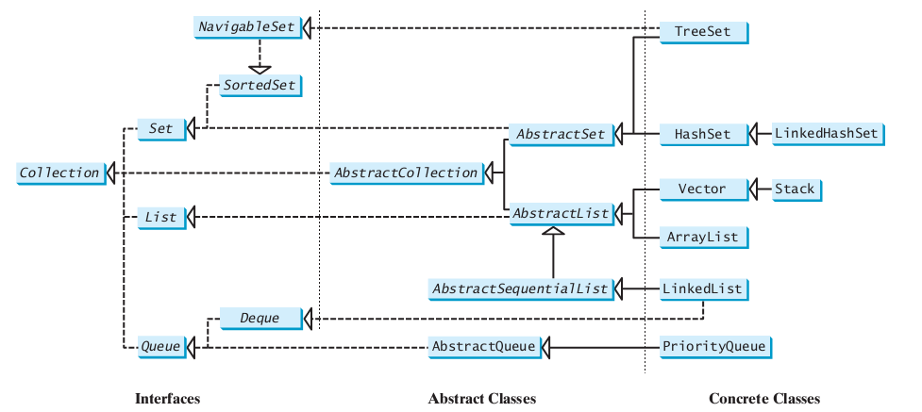
Collections

Slide 30
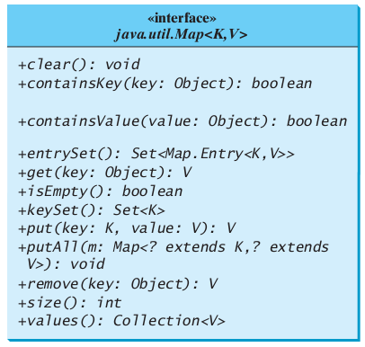
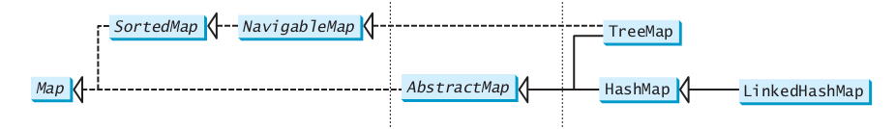
Map
Map interface

